Slide 1
SpaceX Returns
🚀
Geschichtswelten - Arsatius Regler, Felix Stieglbauer, Dominik Huber
11.02.2020

Slide 2
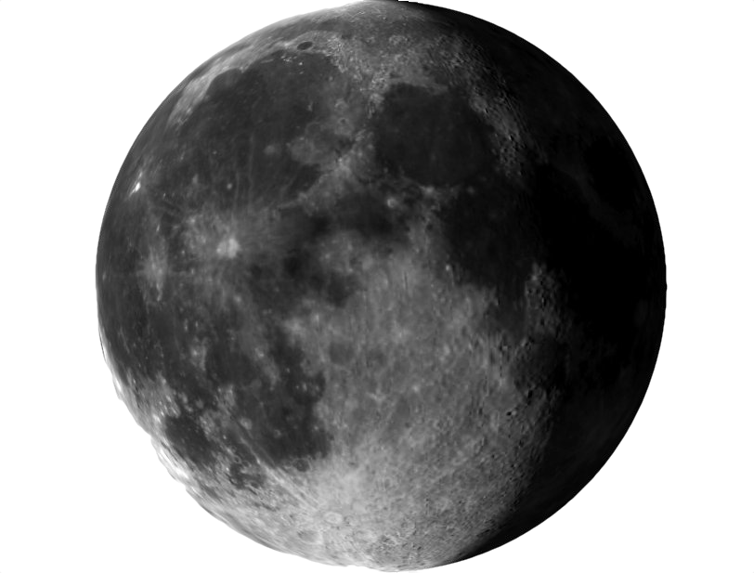
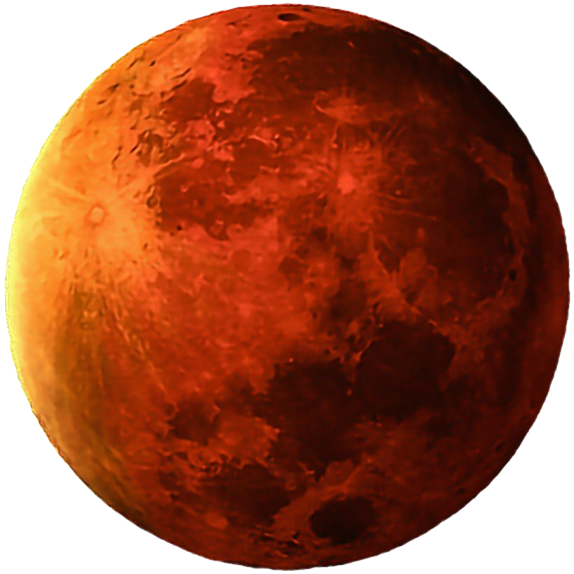

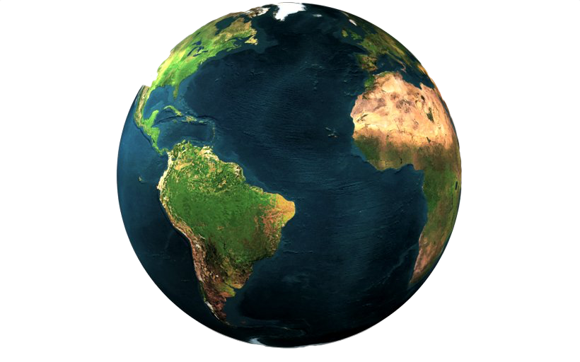
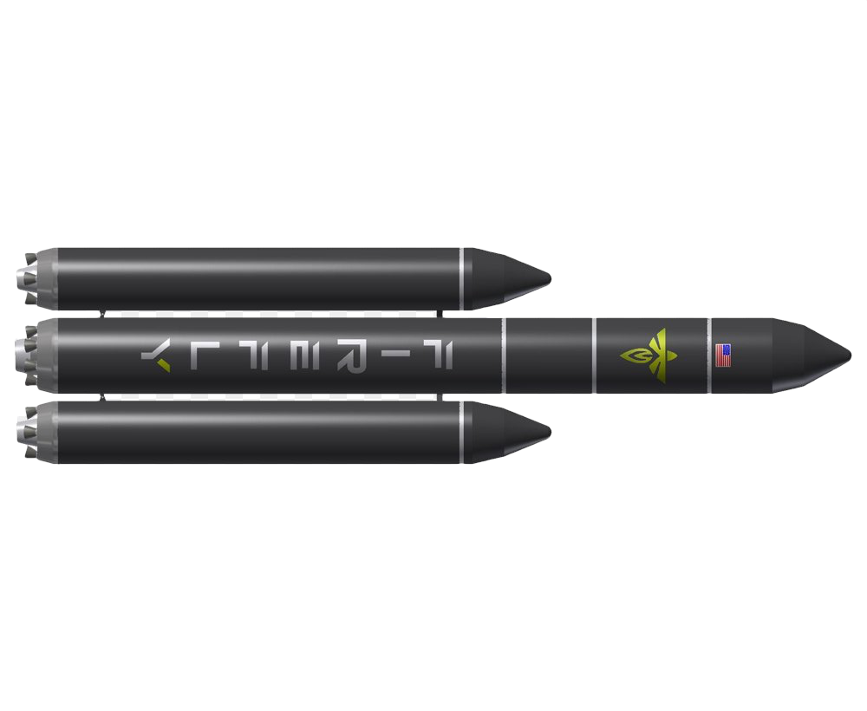
Inhalt
Vorstellung Derivat
Einführung in die Geschichtswelt
Demo
Ende der Geschichte

Slide 3
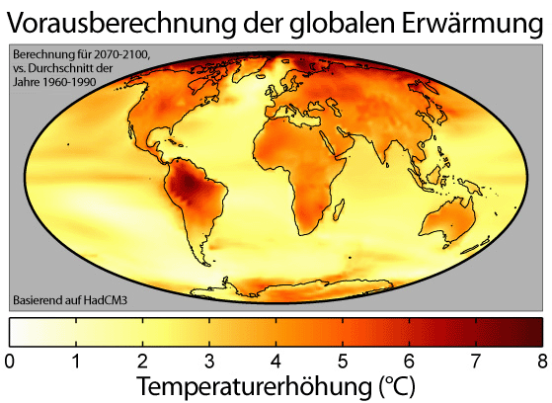
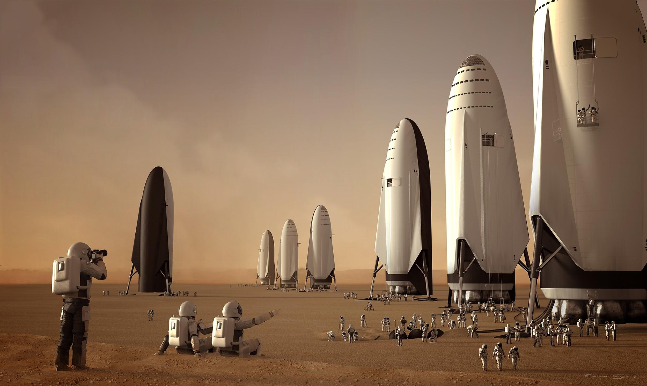
Geschichtswelt
Notes:
SpaceX-Programm zur besiedlung des Marses war erfolgreich
Erde: vorangeschrittener Klimawandel: große Temperaturerhöhung (Äquator unbewohnbar, Polkappen geschmolzen),

Slide 4
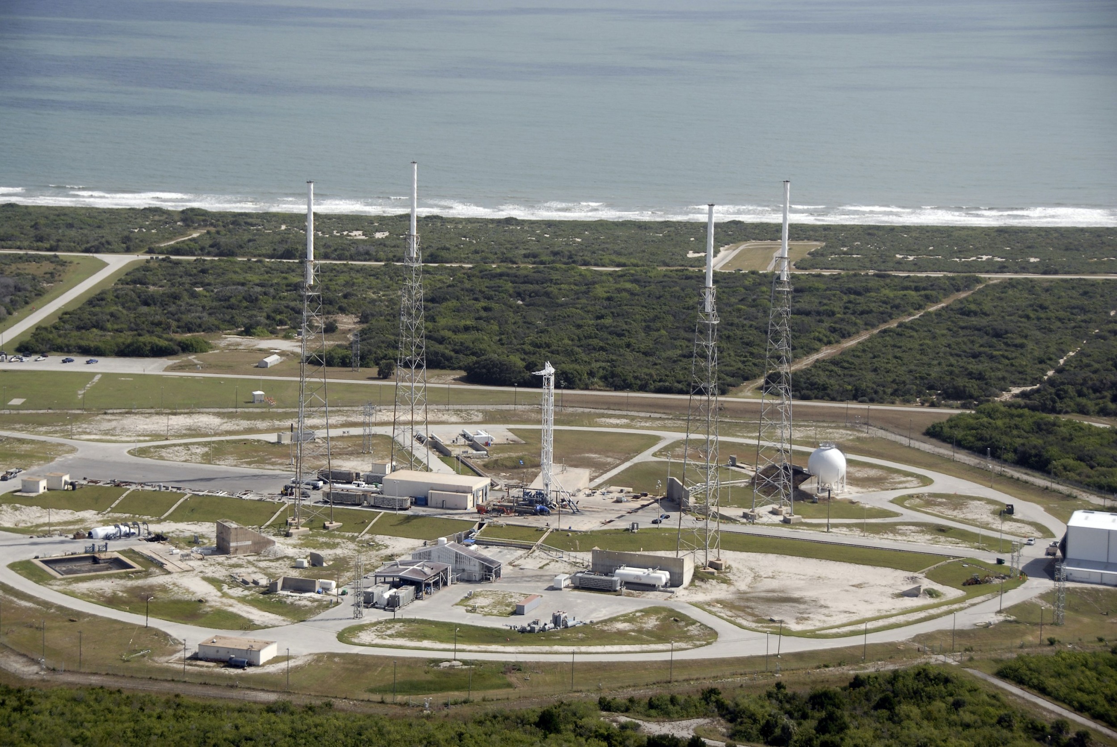
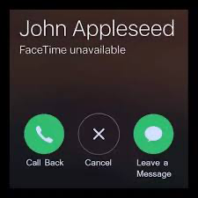
Geschichtswelt
Notes:
SpaceX: Bodenstation in Berlin, Ausgangspunkt der regelmäßigen Lieferungen
Kontaktversuche von Mars an SpaceX-Basis bleiben unbeantwortet, regelmäßige Lieferungen fallen aus

Slide 5
Demo

Slide 6
Story:
Landung auf der Erde
Suche nach Bau-/Ersatzteilen und Treibstoff
Rückreise zum Mars

Slide 7
Story im Spiel:
Zahlreiche Nebenquests
Die Lösung einer Aufgabe erzeugt das nächste Problem
Großer Fokus auf die Nebencharaktere und ihr Leben

Slide 8
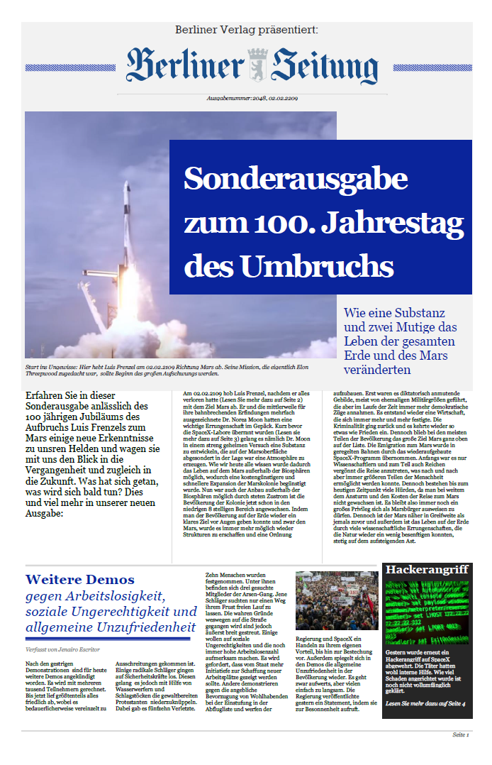
Derivat: Zeitung - warum?
Wahl des Mediums
Sonderausgabe
verschiedenste Themen
→ viele bereichernde und erklärende Hintergrundinformationen zu Figuren, Hintergrundhandlungen, Ereignisse und Entwicklungen vor, nach und um die Spielstory herum

Slide 9
Derivat: Zeitung - Stil
Stimmigkeit zur Geschichtswelt:
→ Kontrast: Moderne vs. Elend und Chaos
Inhaltlich
In der Form: modernes Layout vs. traditioneller Name und Veröffentlichung

Slide 10
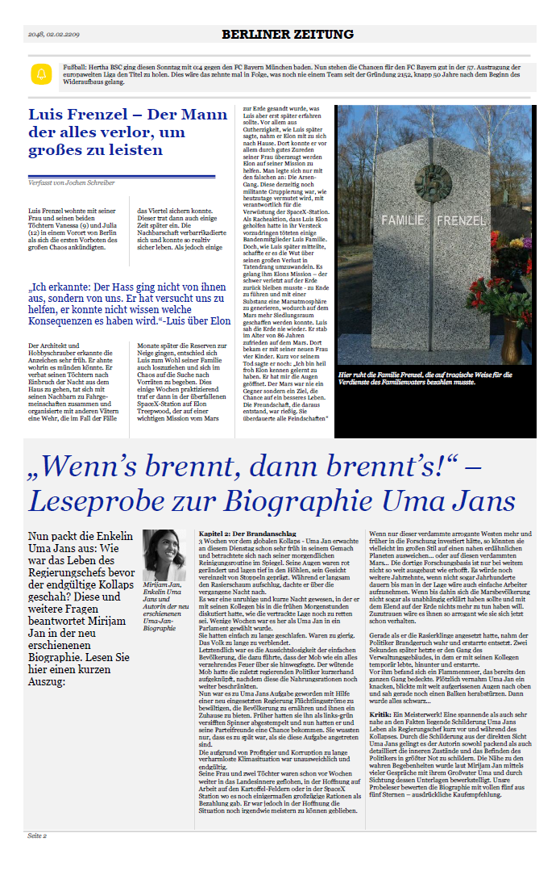
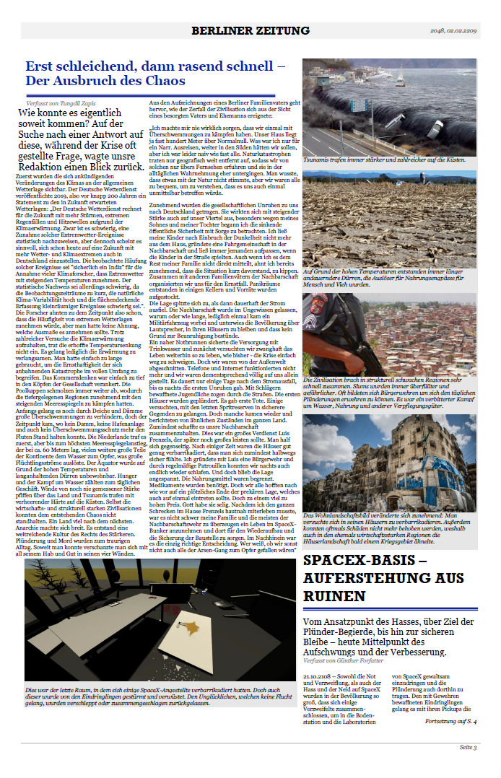
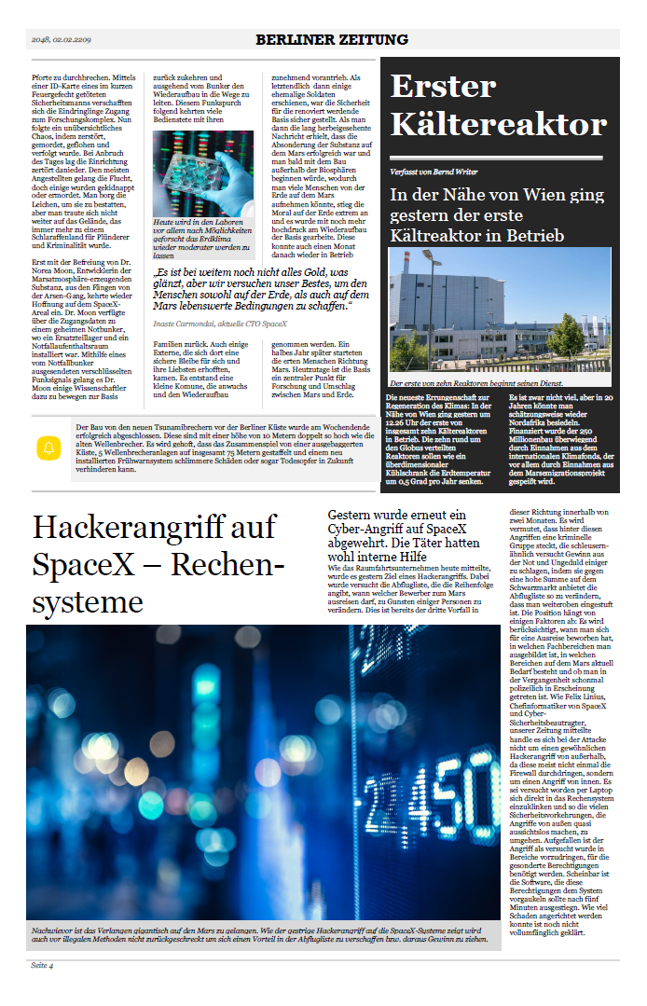
Derivat: Zeitung - Inhalt

Slide 11
Danke!
Fragen oder Feedback?
🤔

